Slide 1

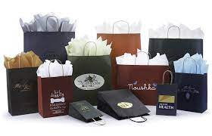
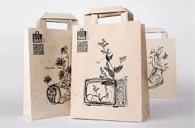
MĨ THUẬT
LỚP 6
CHỦ ĐỀ: NGHỆ THUẬT TIỀN SỬ THẾ GIỚI VÀ VIỆT NAM
BÀI 7: TÚI GIẤY ĐỰNG QUÀ TẶNG
( tiết 1+ 2)

Slide 2

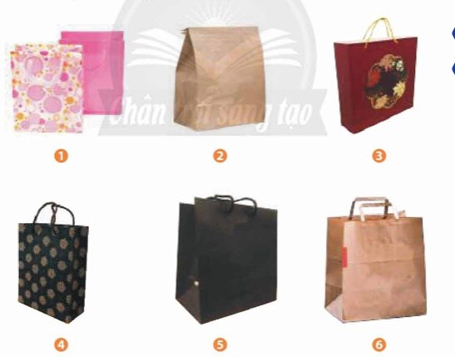
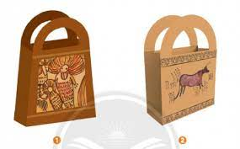
KHÁM PHÁ
* Các hình thức của túi giấy.
- Túi giấy có công dụng gì trong đời sống?
- Túi giấy thường có các bộ phận nào?
- Kiểu dáng và hình trang trí trên túi giấy như thế nào?

Slide 3

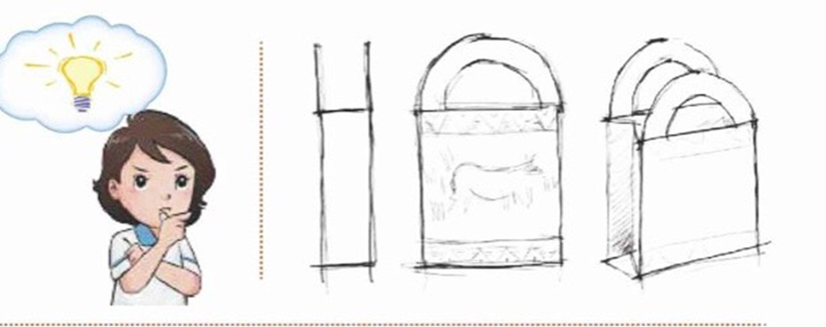
KIẾN TẠO KIẾN THỨC - KĨ NĂNG
Cách thiết kế tạo dáng túi đựng bằng giấy
+Quan sát hình và nêu cách thiết kế mẫu túi giấy?
+ Bước 1: Xây dựng ý tưởng
+ Bước 2: Phác thảo, xác định kiểu dáng túi.

Slide 4
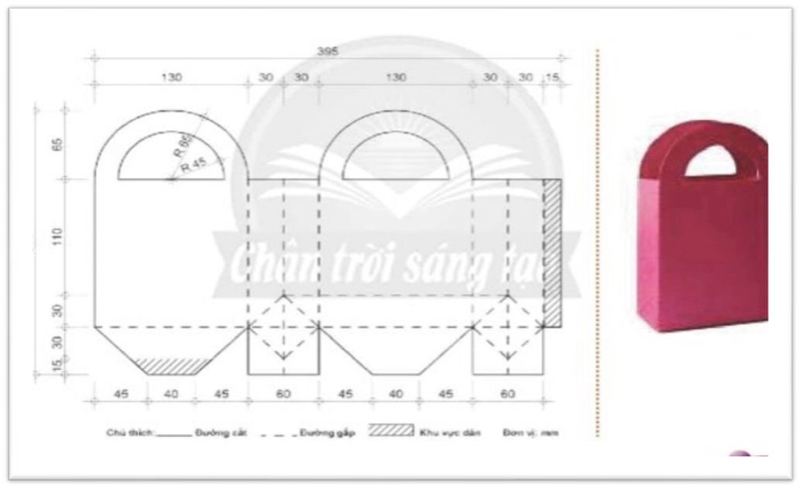
+ Bước 3: Triển khai vẽ kỹ thuật.
+ Bước 4: Cắt gấp, dán hoàn thiện sản phẩm.

Slide 5

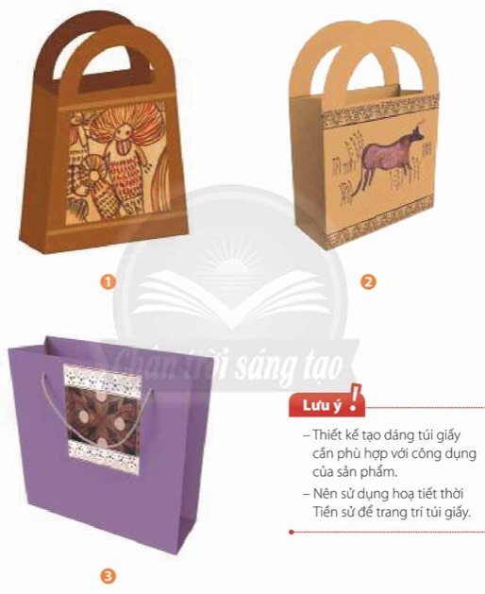
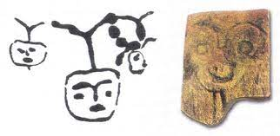
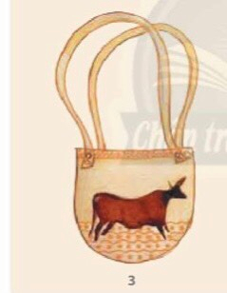

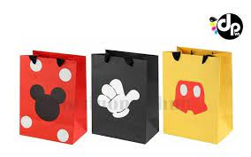
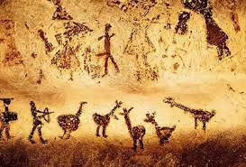

BÀI THAM KHẢO

Slide 6

* Ghi nhớ
Thiết kế tạo dáng túi giấy là một dạng ứng dụng của thiết kế công nghiệp, được thực hiện thong qua bản vẽ kĩ thuật có tỉ lệ hợp lí giữa các bộ phận của sản phẩm

Slide 7

LUYỆN TẬP- SÁNG TẠO
Em hãy thiết kế, tạo dáng và trang trí
túi giấy với hình vẽ thời Tiền Sử.

Slide 8

PHÂN TÍCH- ĐÁNH GIÁ
Trưng bày sản phẩm và chia sẻ
- Nêu cảm nhận/ chỉ ra các yếu tố, nguyên lý MT trong sản phẩm của mình, của bạn
- Chia sẻ cảm xúc cá nhân về sản phẩm/ tác phẩm,…
- Nêu ý tưởng chỉnh sửa, hoàn thiện sản phẩm

Slide 9

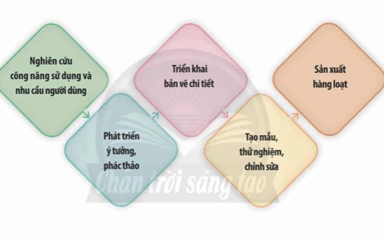
VẬN DỤNG -PHÁT TRIỂN
Tìm hiểu quy trình thiết kế mẫu một sản phẩm công nghiệp

Slide 10

DẶN DÒ

Slide 11

BÀI HỌC ĐẾN ĐÂY LÀ KẾT THÚC

